Slide 1
Lição 3 |O ato de vistoriar
Parte 5 |Materiais que todo vistoriador deve conhecer
Materiais de construção
Acabamentos
Revestimentos e pisos
Pinturas e texturas
Instalações elétricas
Hidráulica

Slide 2
Conhecimento básico que todo profissional vistoriador dever dominar:
Materiais de construção
Acabamentos
Revestimentos e pisos
Pinturas e texturas
Instalações elétricas
Hidráulica

Slide 3
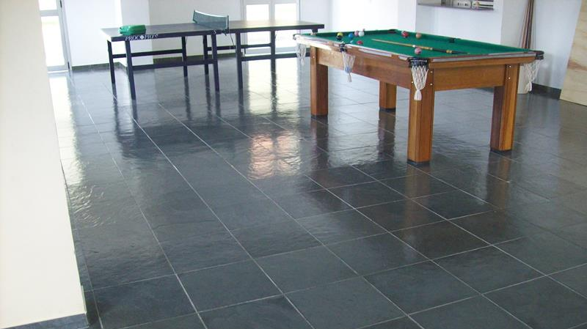
Tipos de piso Ardósia

Slide 4
Tipos de piso Azulejo

Slide 5
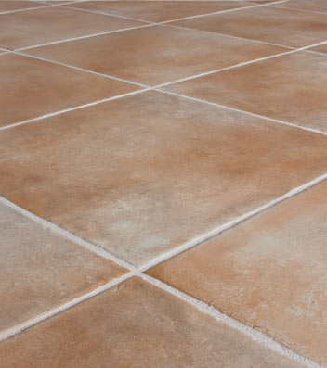
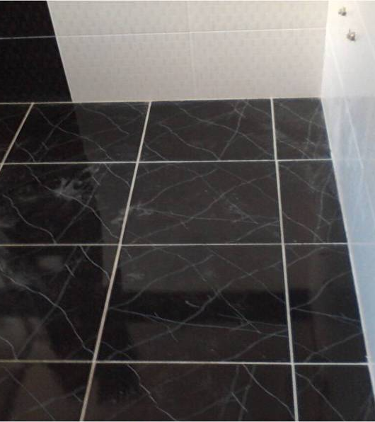
Tipos de piso Cerâmica

Slide 6
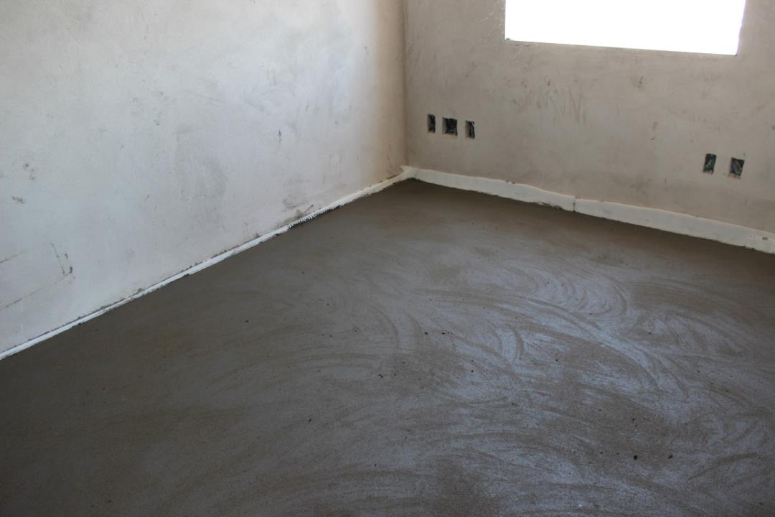
Tipos de piso Contrapiso

Slide 7
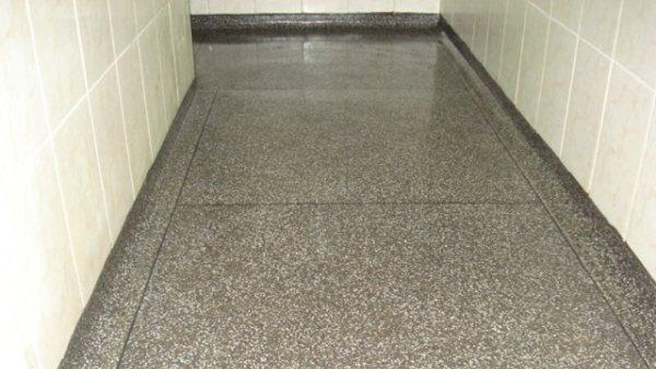
Tipos de piso Granitina

Slide 8
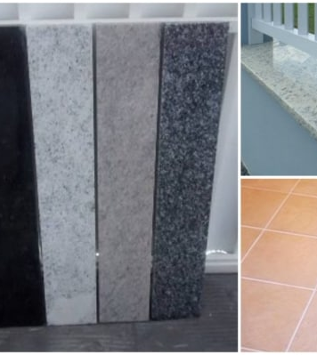
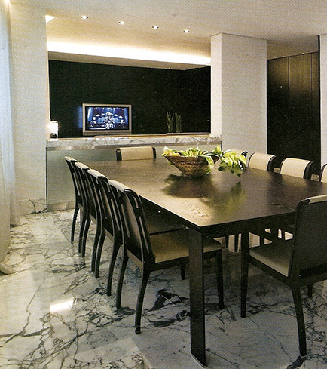
Tipos de piso Granito

Slide 9
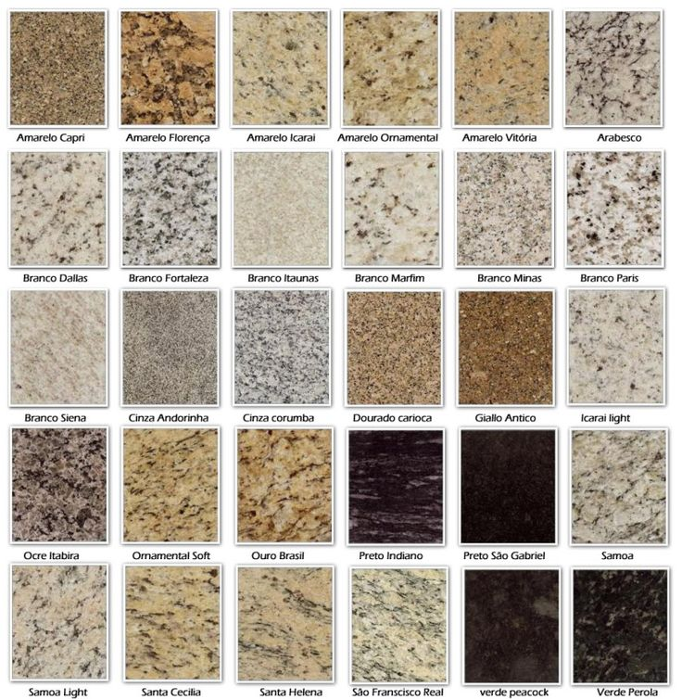
Tipos de piso Tipos granito

Slide 10
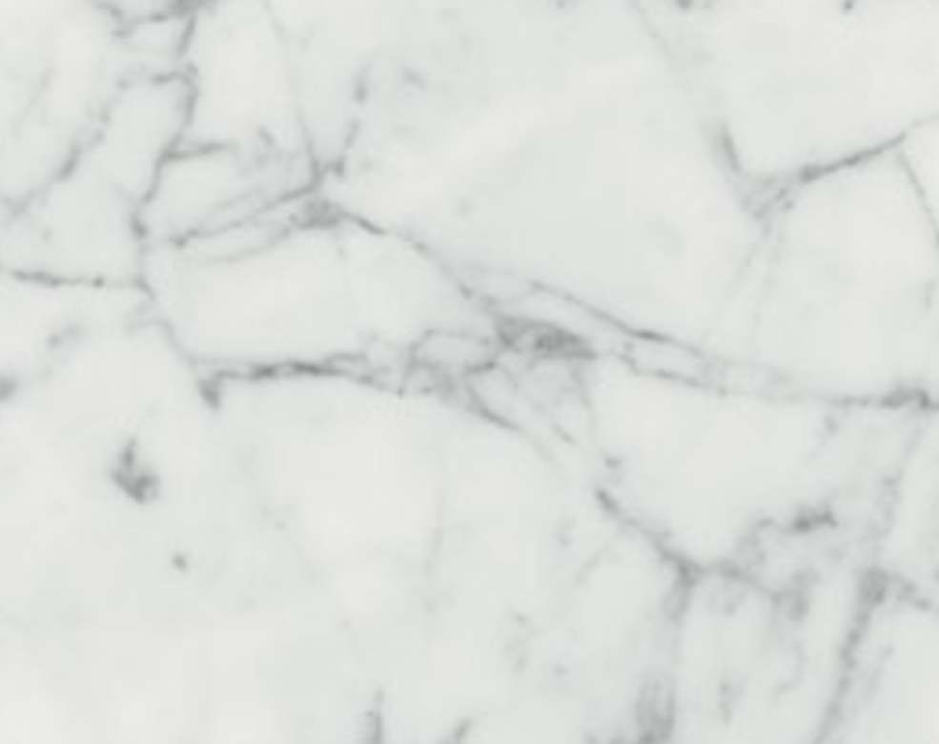
Tipos de piso Mármore

Slide 11
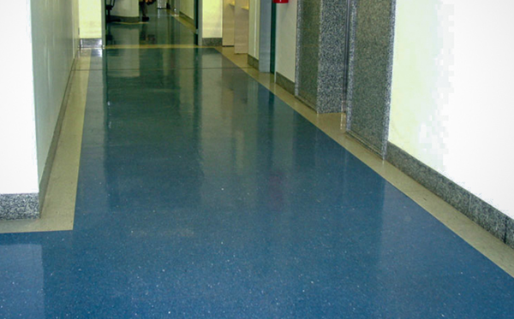
Tipos de piso Paviflex

Slide 12
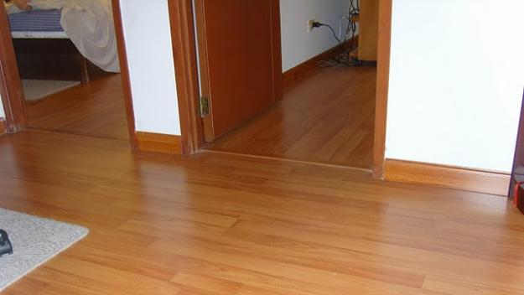
Tipos de piso Flutuante

Slide 13
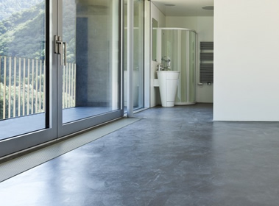
Tipos de piso Piso
queimado

Slide 14
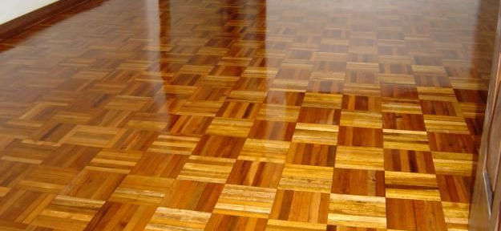
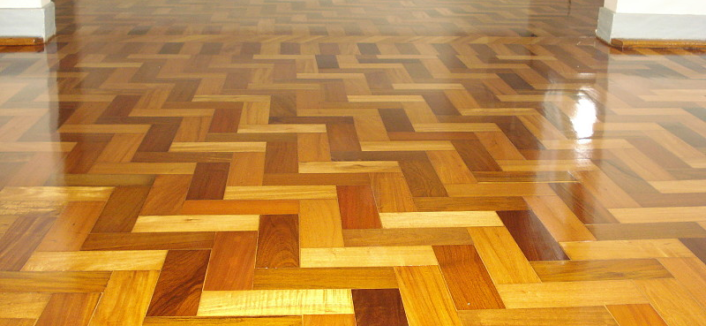
Tipos de piso Taco

Slide 15
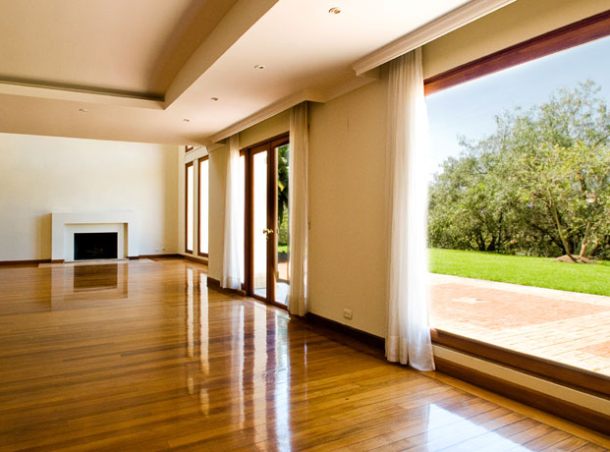
Tipos de piso Tábua corrida

Slide 16
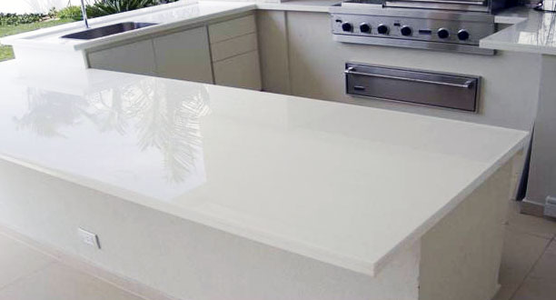
Bancadas Marmoglass

Slide 17
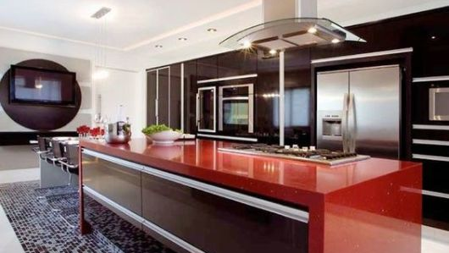
Bancadas Silestone

Slide 18
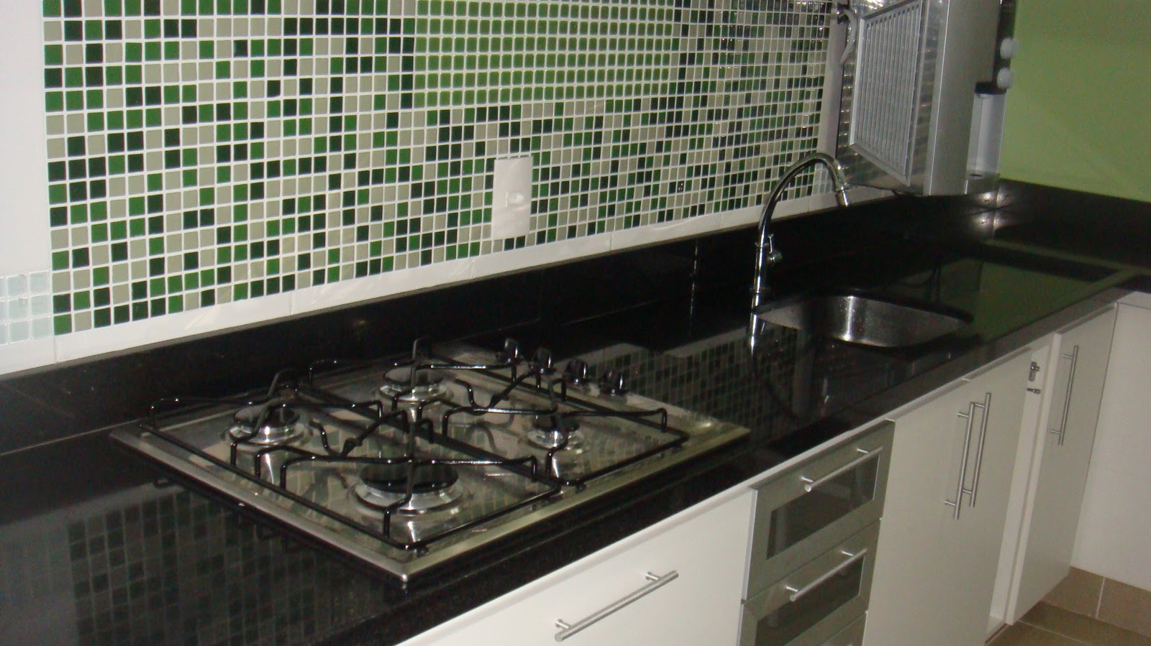
Bancadas Granito

Slide 19
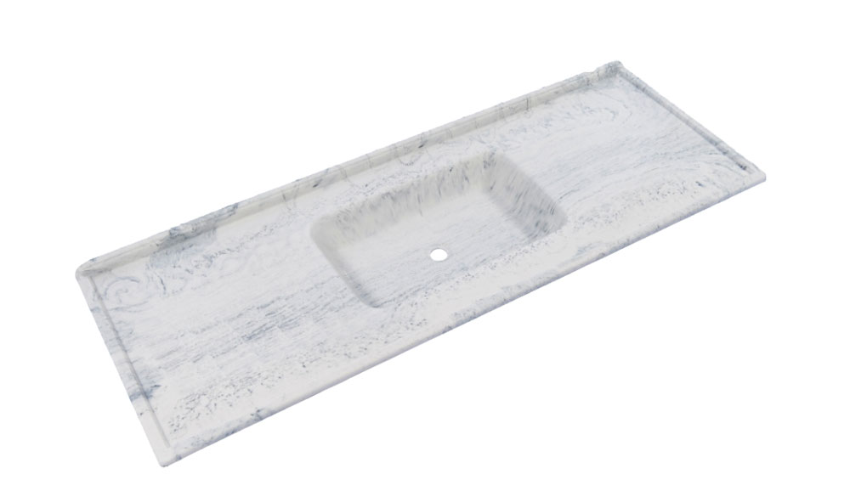
Bancadas fibra

Slide 20
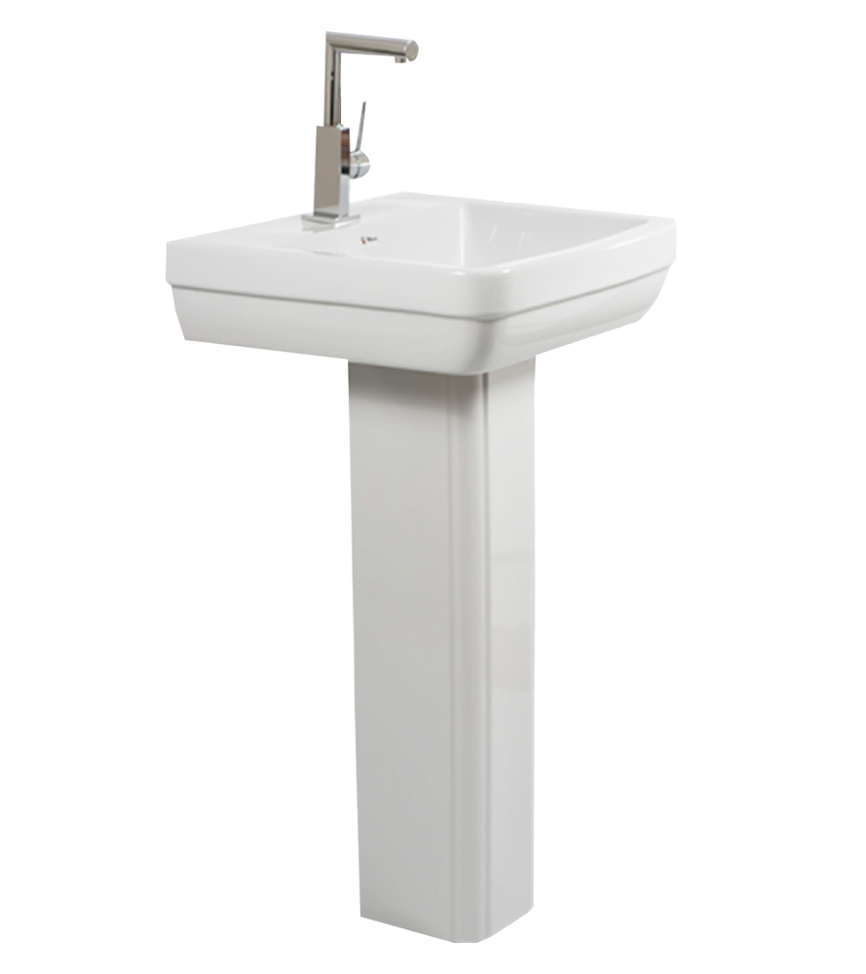
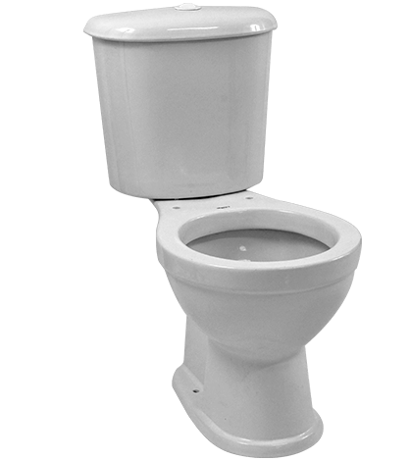
Louças Sanitário e pia

Slide 21
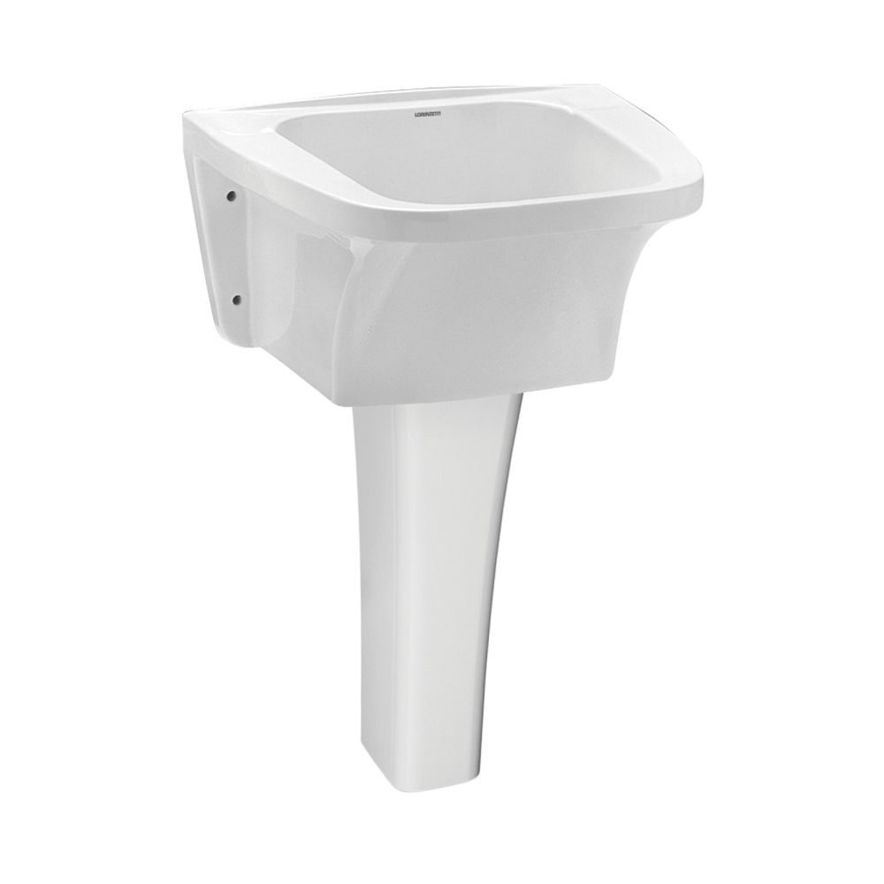
Louças Tanque

Slide 22
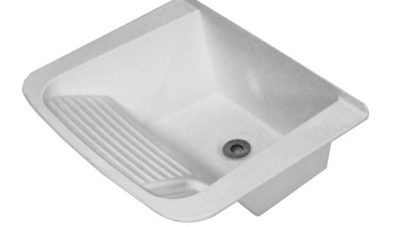
Tanque Plástico/ fibra

Slide 23
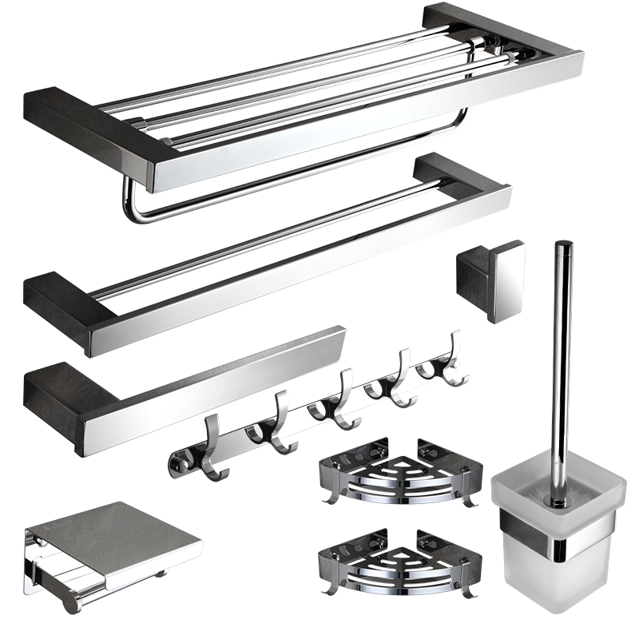
Suportes

Slide 24
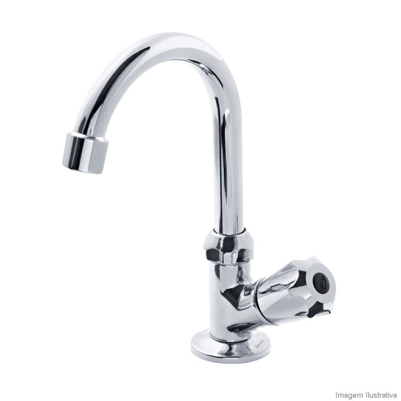
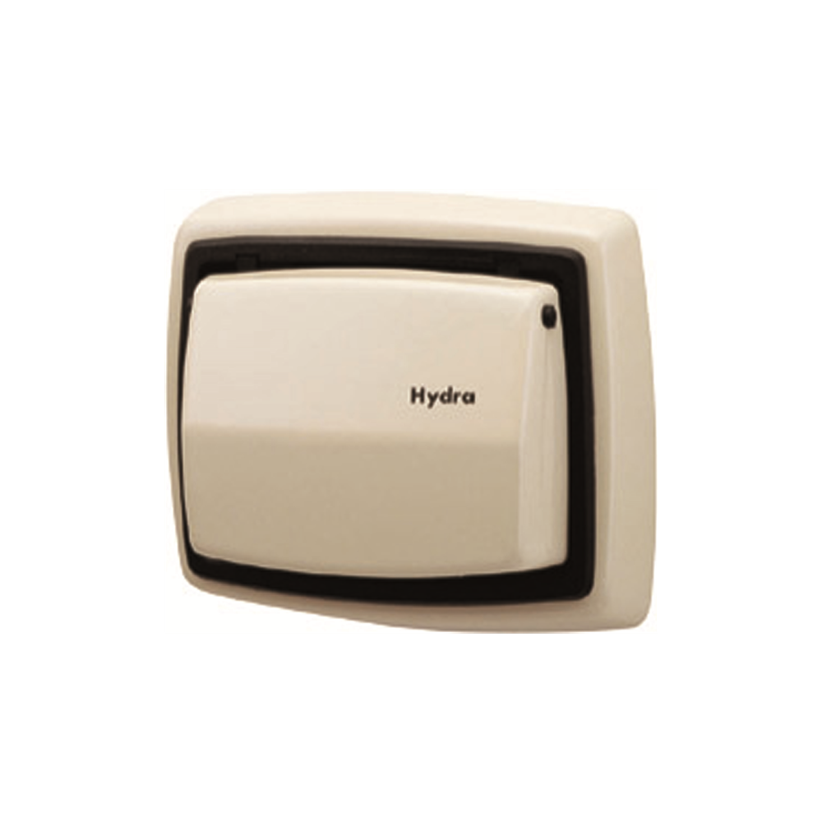
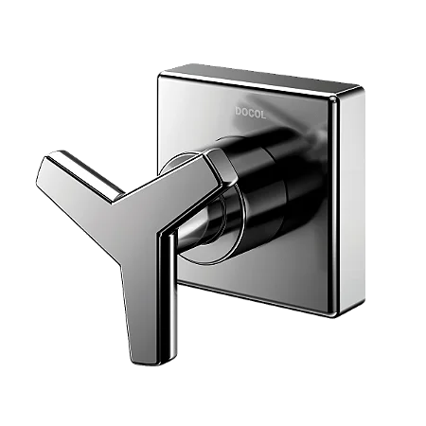
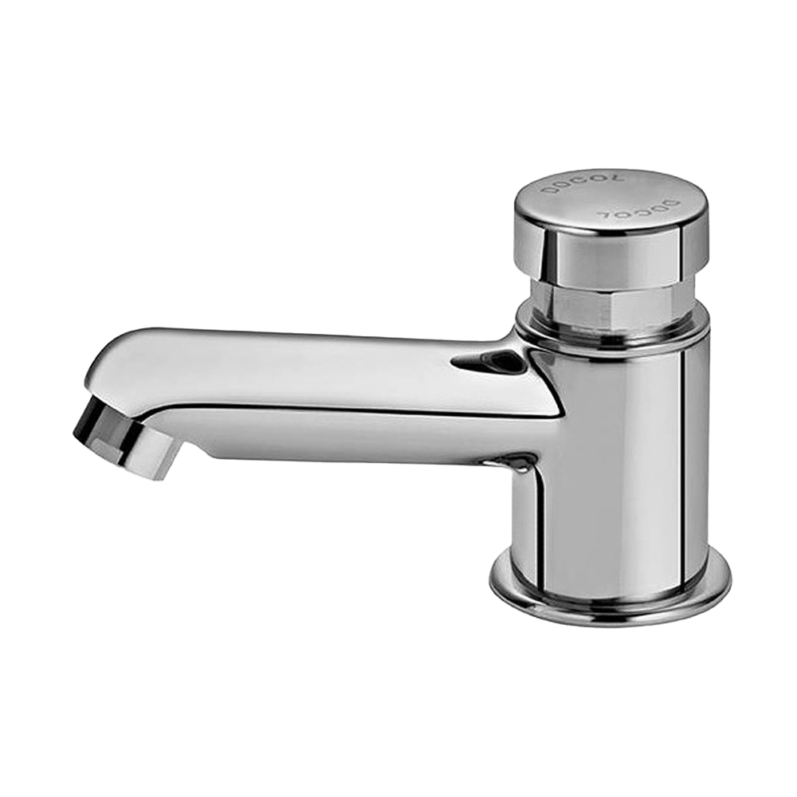
Acabamentos
Válvula
Registro
Torneira

Slide 25
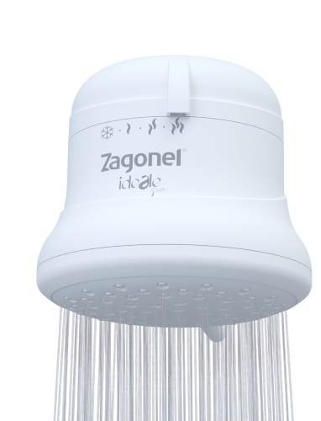
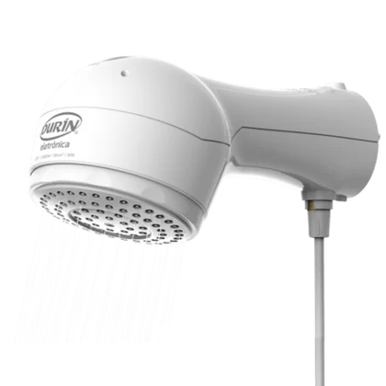
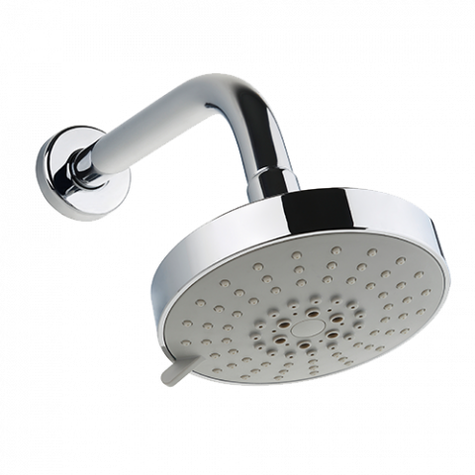
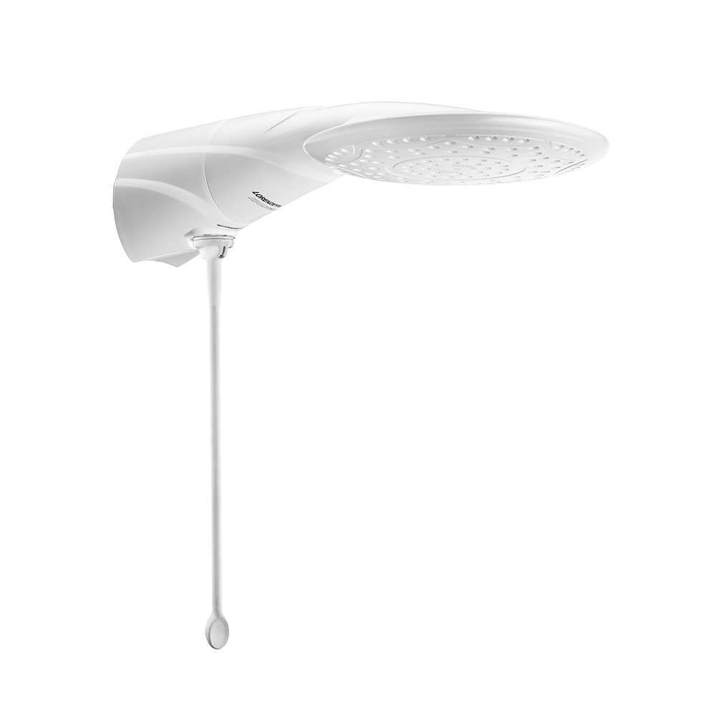
Chuveiro Elétrico tradicional | Vareta reguladora

Slide 26
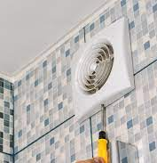
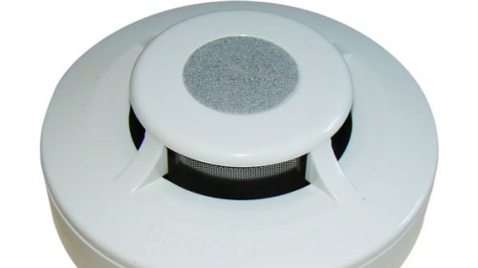
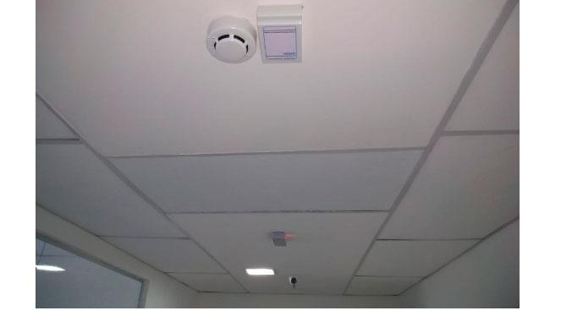
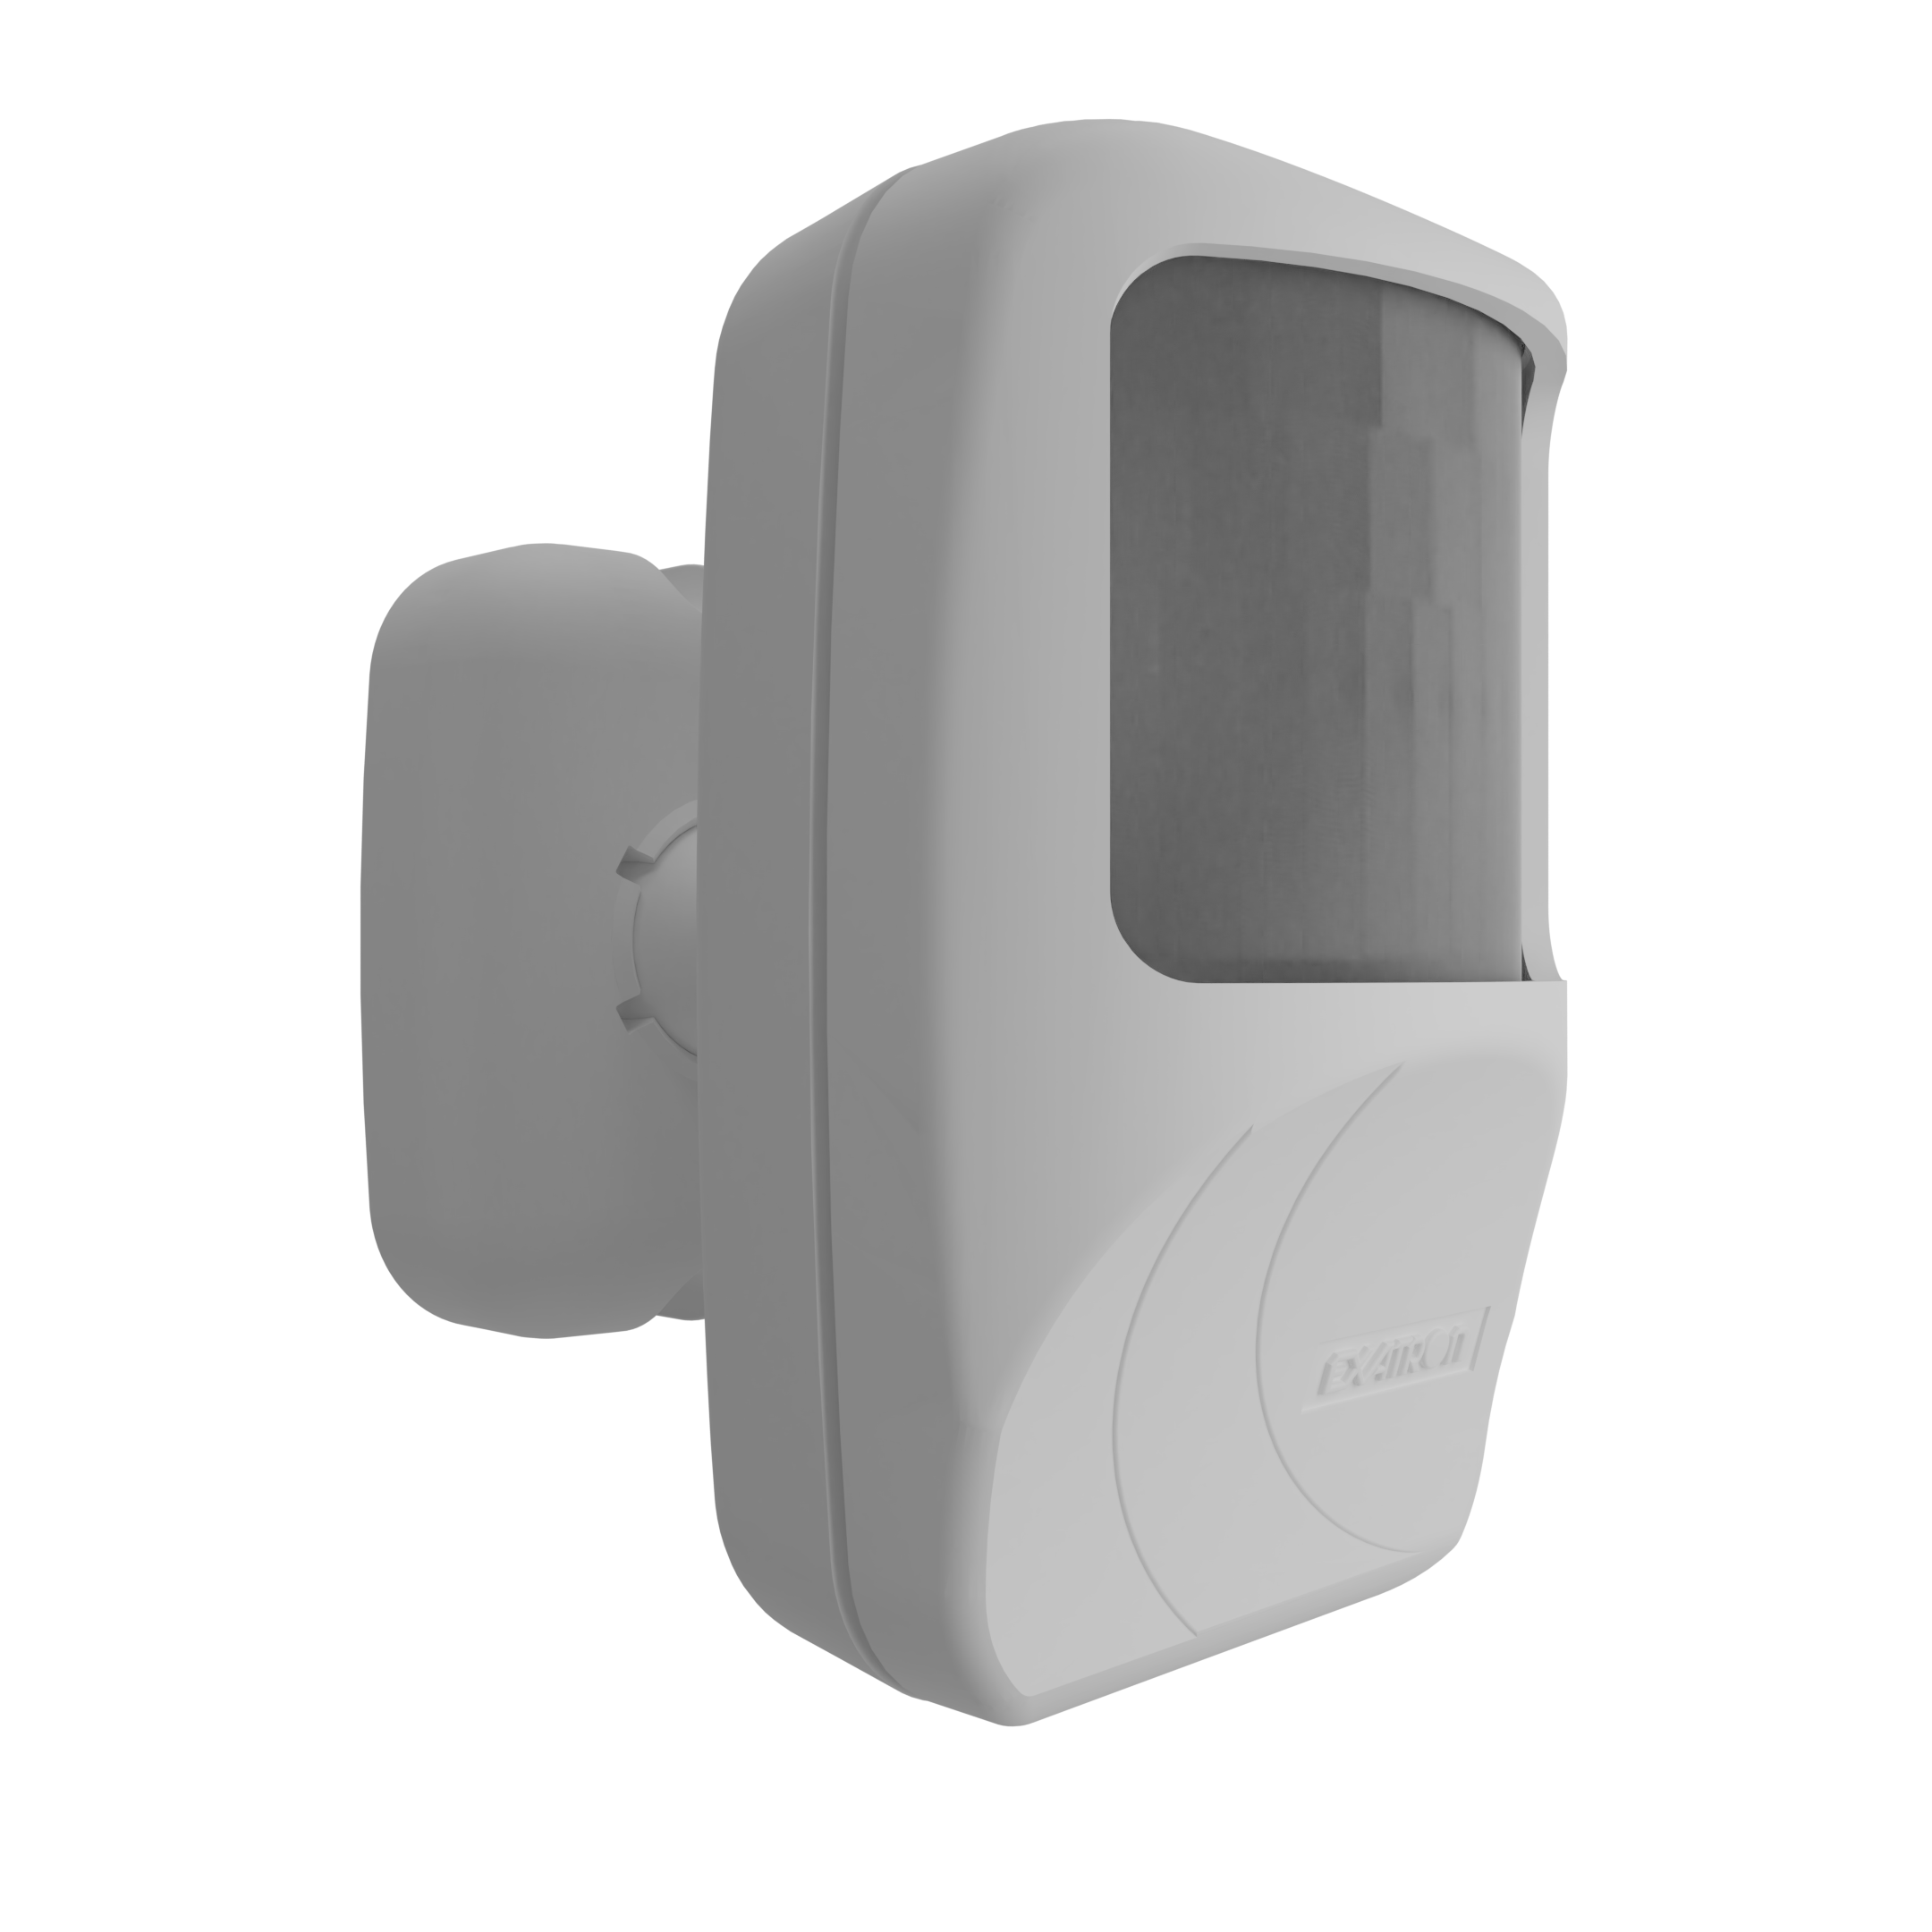
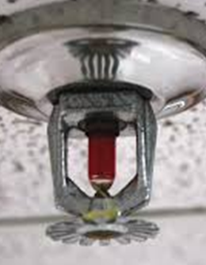
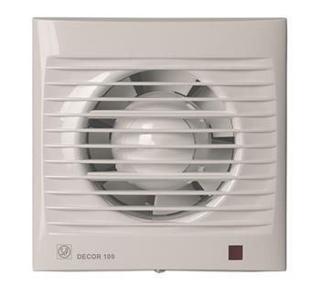
Acessórios Exaustor, Sensor, Sprinkler

Slide 27
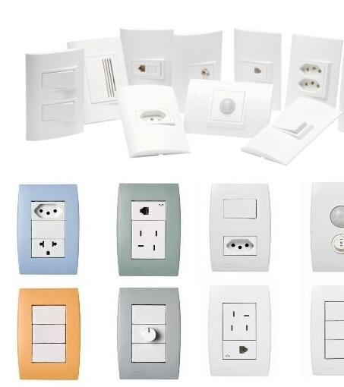
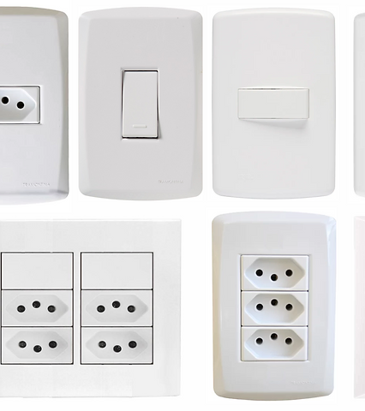
Espelhos Tomadas Interruptores

Slide 28
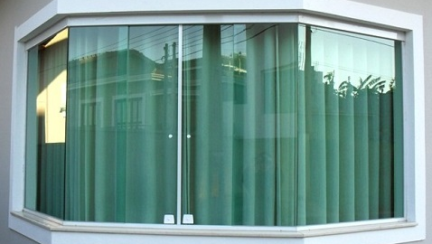
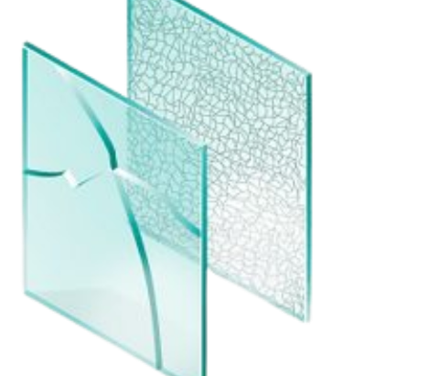
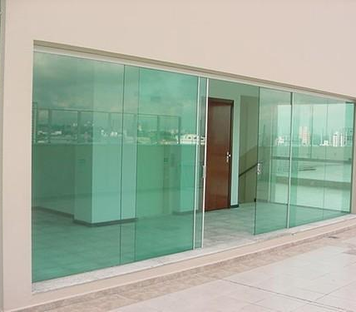
Janelas Vidro temperado Blindex

Slide 29
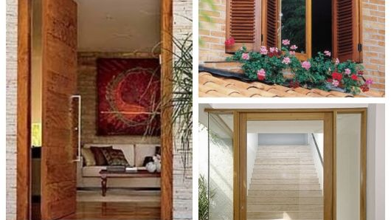
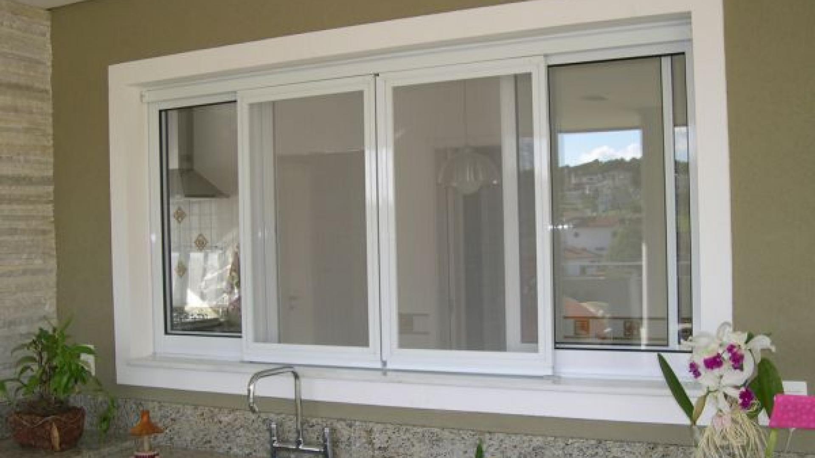
Esquadrias em alumínio Esquadrias em ferro e aço Esquadrias em madeira Esquadrias em PVC

Slide 30
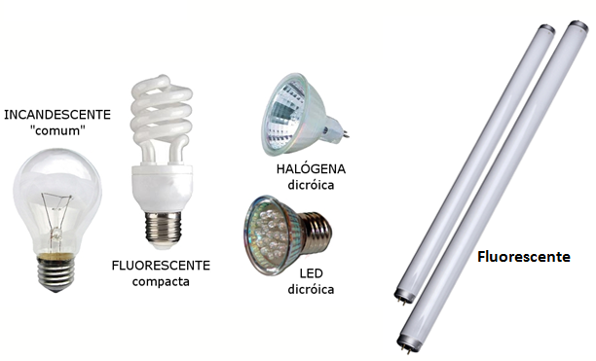
Lâmpadas

Slide 31
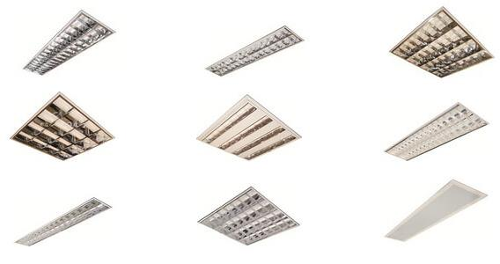
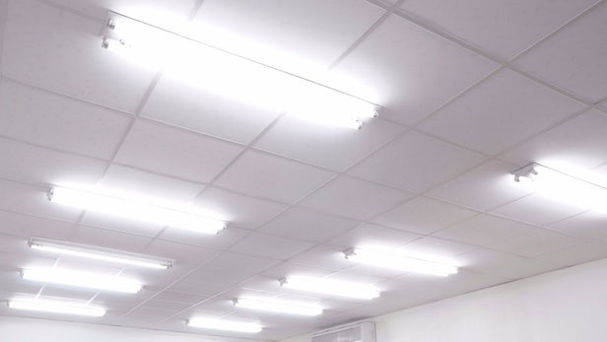
Luminárias para lâmpadas fluorescente

Slide 32
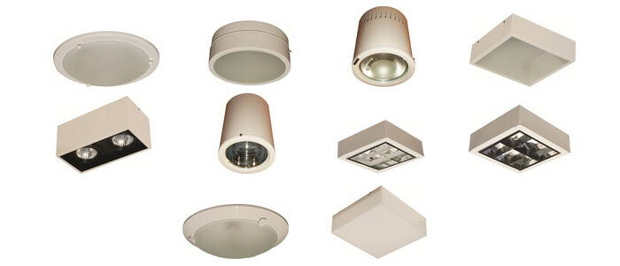
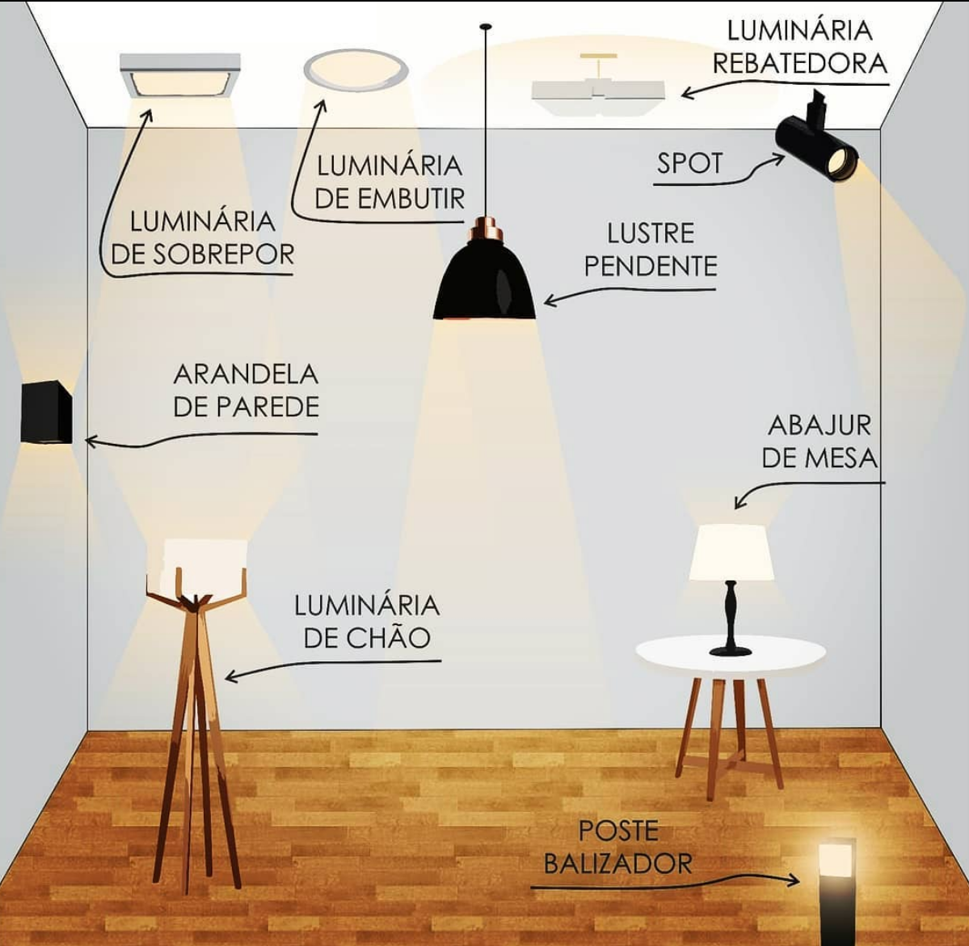
Luminárias Prato | Embutidas | Caixa

Slide 33
Luminárias Spot | Lustre| Pêndulo | Arandela

Slide 34
Tintas, texturas e revestimentos: tipos e usos
Tinta PVA: é usada em áreas internas de casas e apartamentos.
Dica – não devemos usar tinta PVA em áreas externas, pois ela não resiste à chuvas.
Tinta Acrílica: é usada em áreas internas e externas de casas, apartamentos e prédios.
Dica – verifique o acabamento da tinta antes de comprar, pois existem tintas acrílicas foscas, acetinada e brilhante.
Tinta Esmalte: serve para pintar móveis de madeira, ferro, portas e outras coisas mais.
Dica – verifique o acabamento da tinta, pois existem tintas esmalte fosca, acetinada e brilhante.

Slide 35
Tintas, texturas e revestimentos:
tipos e usos
Tinta Epoxi: serve para pintar piso de azulejo,
concreto, garagens, contrapiso e outros;
Textura: é para revestir e decorar paredes da
áreas internas e externas, sendo de alta
resistência;
Impermeabilizantes: serve para impermeabilizar
paredes de áreas internas e externas;
Verniz: protege, da acabamento e dá vida às madeiras;
Massa corrida: protege, corrige e alisa paredes para acabamento mais uniforme.

Slide 36
Tintas, texturas e revestimentos: tipos e usos
Massa acrílica: serve para paredes internas e externas é mais resistente que a massa corrida, inclusive com exposição ao sol e chuva.
Corante: tinge tintas. Cada tinta deve ser tingida com corante da mesma base, ou seja, tinta acrílica, por exemplo, deve usas corantes acrílicos.
Massa de madeira: serve para corrigir falhas nas madeiras (batentes, portas, janelas).
Gesso: para revestir paredes internas e, também, para rebaixamento/ forro de teto.

Slide 37
Paredes | Divisórias | Tijolo à vista | Compensados |Gesso

Slide 38
Ambientes Visão geral

Slide 39
Casas
Tipos de edificações
Áreas externas
Alvenaria convencional ou de vedação
Alvenaria estrutural
Madeiras (Wood frame)
Container
Pré-fabricadas
Paredes de concreto
Steel frame

